Slide 1


La Parallaxe de Mars
BONACCHI Jérôme KUNIMOTO Yakumo
KUS Ferhat RAMILISON Mickaël
ARE Gravité
Année 2016-2017
Semestre 2

Slide 2
Introduction

Slide 3
1. Compréhension et caractéristiques du mouvement du système Soleil, Terre et Mars

Slide 4
A. Mouvement des astres dans le système solaire

Slide 5
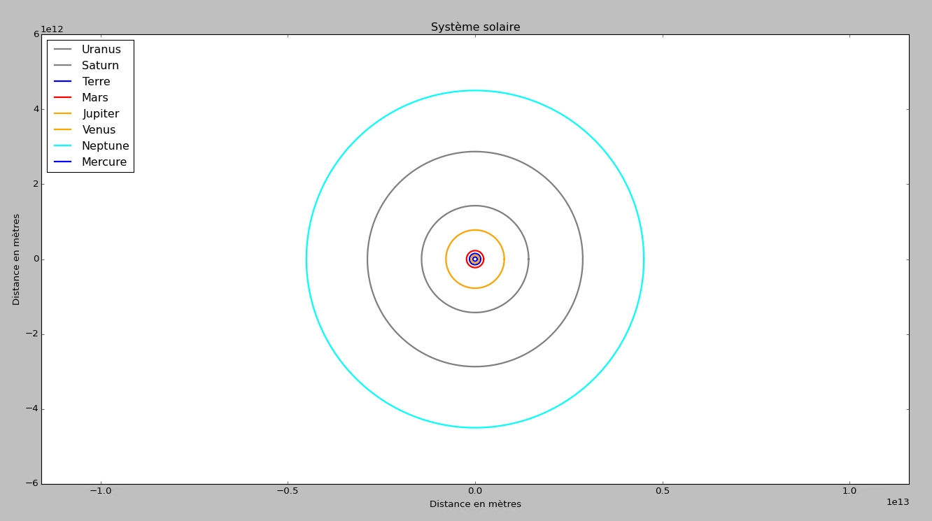

Slide 6
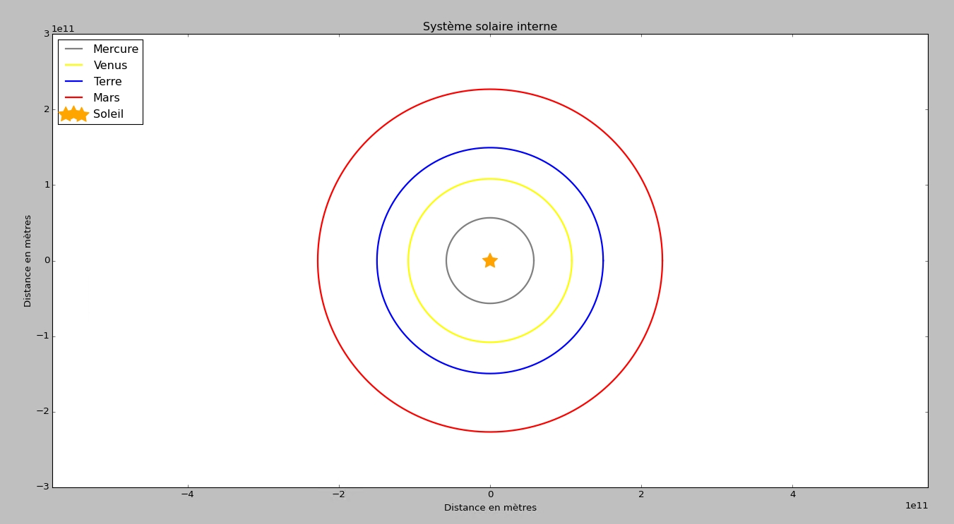

Slide 7
B. Méthodes de détection du mouvement des planètes dans le ciel

Slide 8
2. Analyse des observations et interprétations de la parallaxe de Mars

Slide 9
A. Mouvement de Mars dans le référentiel géocentrique

Slide 10
B. Reproduction ou interprétation des observations par une simulation informatique

Slide 11
C. Les mouvements rétrogrades des autres planètes du Système solaire

Slide 12
Conclusion

Slide 13
Liste des sources

